Slide 1
抗乙型肝炎胎盘转移因子注射液
商品名“泰来肽”

Slide 2
目录
1、药品基本信息
2、药品安全性
3、药品有效性
4、药品创新性
5、药品公平性

Slide 3
1、药品基本信息
通用名：抗乙型肝炎胎盘转移因子注射液
注册规格：1mg/ml，2ml/支
中国大陆首次上市时间：1999年2月
目前中国大陆相同通用名药品上市情况：暂无
全球首个上市国家/地区及上市时间：1999年2月
是否OTC药品：否
参照药品建议：
聚乙二醇干扰素α-2b注射剂（派格宾）

Slide 4
1、药品基本信息
【适应症】
该产品是以乙型肝炎表面抗原抗体（HBsAb）阳性的医疗废弃物人体胎盘为原料，采用非最终灭菌的低温提取工艺而制得的特异性治疗转移因子。本品适用于HBeAg和HBV—DNA阳性的慢性乙型肝炎患者。
【疾病基本情况】
全球乙肝病毒感染者在20亿人左右，中国乙肝病毒感染者约7000万至8000万人左右，其中急需治疗的患者在2000万至3000万人左右。慢性乙肝发展为肝硬化的概率为10-20% ，发展为肝癌的概率为1-4% 。
【用法用量】
本品规格为2ml/支，采用肌内注射，第一个月每天注射剂量为4ml；一个月后根据症状缓解的程度，可改变为隔日注射一次，每次注射4ml，一个疗程为90天。

Slide 5
2、药品安全性
【不良反应】
本品在临床前研究、临床I期研究、临床II期研究、临床III期研究中，分别给予抗乙型肝炎胎盘转移因子注射液肌内注射4ml、6ml、8ml，每日分二次或一次注射，连续用药2周，除注射局部有可忍受的轻度疼痛外，未发现其它任何不良反应。
本品上市了多年，在临床使用中从未出现任何不良反应情况，本品不会像核苷类乙肝治疗药品会产生耐药性。乙肝患者使用本品治愈后不宜复发，其安全性得到一致认可。

Slide 6
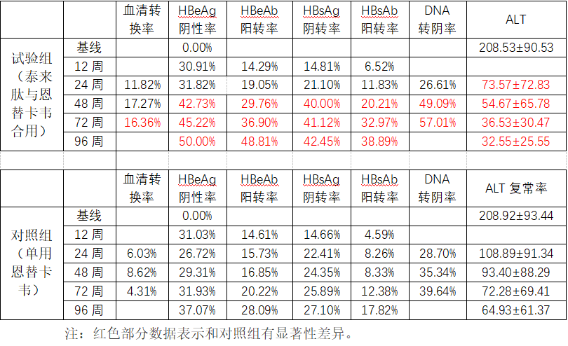
3、药品有效性
【临床试验有效性】
泰来肽（抗乙型肝炎胎盘转移因子注射液）在2014年启动了由中华医学会感染学分会主任委员、北京大学第一医院肝病中心主任王贵强教授牵头进行的泰来肽四期、随机、双盲、多中心临床试验、联合恩替卡韦用药，历时5年在全国13家大型医院进行临床研究，结果如下。

Slide 7
3、药品有效性
【临床试验有效性】
通过泰来肽（抗乙型肝炎胎盘转移因子注射液）上述临床IV期试验结果表明：
1、泰来肽联合恩替卡韦片治疗HBeAg阳性慢性乙型肝炎，在持续48周的治疗中，可使HBsAg转阴、HBeAg消失、HBeAb生成、HBsAb生成、抑制肝炎病毒复制、改善肝功能和ALT。
2、联合用药（泰来肽联合恩替卡韦片治疗方案）的耐药性、变异性与单独使用恩替卡韦片相同，未造成耐药性及变异性增加，表明抗乙型肝炎胎盘转移因子注射液联合恩替卡韦片治疗HBeAg阳性慢性乙型肝炎，优于单独使用恩替卡韦片，疗效确切，远期疗效稳定，安全性较好。

Slide 8
4、药品创新性
泰来肽（抗乙型肝炎胎盘转移因子注射液）作为对慢性乙型病毒性肝炎有特异性治疗作用的国内唯一药品，是以乙型肝炎表面抗原抗体（HBsAb）阳性的医疗废弃物人体胎盘为原料，采用非最终灭菌的低温提取工艺而制得的特异性治疗转移因子。专选的特殊原料与先进的特殊工艺（与国内同类产品选择的高温最终灭菌不同）相结合，使得本品对慢性病毒性乙型肝炎具有了独特的、有效的免疫治疗作用。
泰来肽（抗乙型肝炎胎盘转移因子注射液）是由我国已故著名肝病专家张光曙先生发明的、治疗慢性病毒性乙型肝炎的专科用药，新药证书类别为生物制品三类。该产品是具有完全自主知识产权的原研新药，受国家发明专利保护。
本品获得了三项专利：源于人胎盘的活性蛋白质或多肽及其用途、人胎盘乙型肝炎特异性活性多肽、源于血红蛋白的免疫活性人胎盘多肽。

Slide 9
5、药品公平性
中国是一个肝病大国，无论在肝炎、肝硬化、肝癌的发病率上都居高不下。根据2019年《中国慢性乙型肝炎防治指南》提供数据，全球乙肝病毒感染者在20亿人左右，中国乙肝病毒感染者约7000万至8000万人左右，其中急需治疗的患者在2000万至3000万人。其中慢性乙肝发展为肝硬化的概率为10-20% ，发展为肝癌的概率为1-4% 。
虽然目前药品目录里已有治疗乙肝的药品，但大部分为化学药品。泰来肽（抗乙型肝炎胎盘转移因子注射液）作为生物制品三类与恩替卡韦片联合用药，对治疗HBeAg阳性慢性乙型肝炎有明显效果。经过5年多的IV期临床试验表明：采用乙型肝炎胎盘转移因子注射液与恩替卡韦片的联合用药疗效远远优于单独用药，该药起到了重要作用，具有重大的临床示范意义。
泰来肽（抗乙型肝炎胎盘转移因子注射液）目前市场定价为65元/支，第一个月注射剂量为4ml/天，一个月后可改变为隔日注射一次，每次4ml，一个疗程为90天，一个疗程治疗总费用8000元。该治疗方案的价格合理适中，绝大部分患者家庭都可以接受。

Slide 10
5、药品公平性
根据《慢性乙型肝炎防治指南》（2005版、2010版）“免疫调节治疗有望成为治疗慢性乙型肝炎的重要手段，但目前尚缺乏疗效确切的乙型肝炎特异性免疫疗法”。抗乙型肝炎胎盘转移因子注射液是目前国内唯一用于治疗乙肝的特异性免疫调节剂，即《慢性乙型肝炎防治指南》中所说的“疗效确切的乙型肝炎特异性免疫疗法”的治疗用药。
通过实践证明：抗乙型肝炎胎盘转移因子注射液作为生物制品与恩替卡韦片联合用药对治疗HBeAg阳性慢性乙型肝炎有明显的效果。
抗乙型肝炎胎盘转移因子注射液（商品名“泰来肽”）是注射类药物，该药品治疗效果较好。通过药品上市后实际使用情况和临床IV期试验，在临床试验和实际使用过程中积累了大量的使用经验，形成了较为明确的临床治疗指导规范。通过多年的临床实践表明，该药品的联合治疗方案路径明确、治疗效果好、患者的依从性较高、在临床上愿意接受使用该药品治疗，该治疗方案便于在临床上使用，因此临床管理难度较小。

